Slide 1
Les Formations au dojo 道場
JAVA intermédiaires & APIs du JDK
Durée : 1 journée

Slide 2
Sommaire :
1 – Le Transtypage (implicite/explicite)
2 – Les Enums
3 – L’API String
4 – L’API Collections
5 – L’API I/O
Conclusion

Slide 3


Partie 1 :
Le Transtypage

Slide 4
Cast et Transtypage
Le transtypage en Java consiste à convertir une variable d’un type en un autre type.
Il peut se faire de manière automatique ou manuelle.
NB : On ne parle ici pas d’une méthode permettant d’effectuer un mapping entre deux objet, ni du pattern « Adapter », mais bien de l’évaluation du type d’une variable par la JVM.

Slide 5

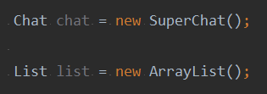
Cast et Transtypage
En règle générale, il peut se faire automatiquement si le type de la valeur à affecter est plus précis que le type de la variable :
Cela fonctionne aussi pour les Objets, c’est une des bases du polymorphisme :
Plus « général » ou plus générique
Moins générique

Slide 6
Cast et Transtypage
Pour les types primitifs, le transtypage se fait automatiquement suivant la précision :
short
byte
int
long
float
double
char

Slide 7

Cast et Transtypage
Pour les Objets, le transtypage ne peut se faire automatiquement que si le type de la valeur à affecter est soit un sous-type, soit une implémentation du type de la variable :
Est un sous-type de
implémente

Slide 8


Cast et Transtypage
Dans certains cas, il va être nécessaire d’effectuer l’opération de transtypage inverse. Dans ce cas, il faut explicitement demander au compilateur d’effectuer un transtypage.
Cette opération s’appelle un « cast ». Le type voulu est alors noté explicitement entre parenthèses devant la variable :

Slide 9

Cast et Transtypage
Cette opération passe à la compilation, mais peut engendrer des erreurs à l’exécution.
Transtypage implicite
Transtypage explicite

Slide 10
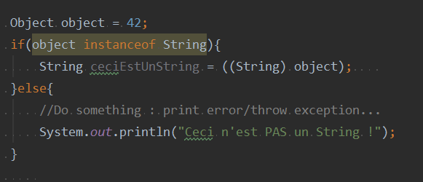
Cast et Transtypage
Il s’agit d’une opération risquée, à éviter si possible !
Pour éviter tout plantage malencontreux, il est possible de :
Effectuer un try/catch de ClassCastException
Utiliser le mot-clef « instanceof »
En règle générale, une bonne utilisation du polymorphisme suffit.

Slide 11

Cast et Transtypage
Pour chaque type primitif, il existe une classe correspondante :
Primitive | Classe
char | Character
byte | Byte
short | Short
long | Long
float | Float
int | Integer
double | Double
boolean | Boolean
Depuis Java 5, il est possible d’utiliser les types primitifs et leurs classes correspondantes de manière indifférente : C’est l’autoboxing

Slide 12







Cast et Transtypage
Exercice 1 : Peut-on écrire ça ?
Notes:
CP N 0 O 8 - E

Slide 13
Cast et Transtypage
Exercice 1 : Peut-on écrire ça ?
Ne compile pas
Ne compile pas
Compile
k=0
Compile (d = infinity)
i=-106
ArithmeticException (division par 0)
Notes:
CP N 0 O 8 - E

Slide 14

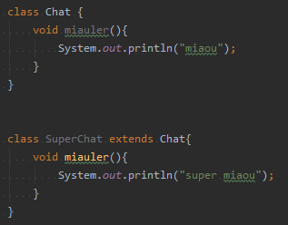


Cast et Transtypage
Exercice 2 : Qu’affiche ce code là ?
Notes:
M SM E CP SM

Slide 15
Cast et Transtypage
Exercice 2 : Qu’affiche ce code là ?
miaou
super miaou
ClassCastException
Ne compile pas
super miaou
Notes:
M SM E CP SM

Slide 16
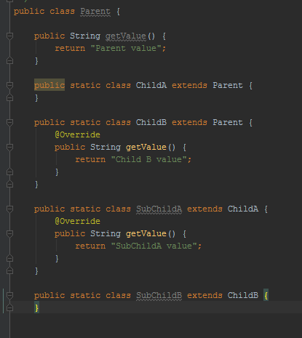
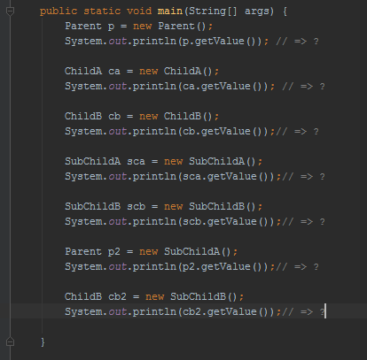
Cast et Transtypage
Exercice 3 : Révisions du polymorphisme
Notes:
M SM E CP SM

Slide 17
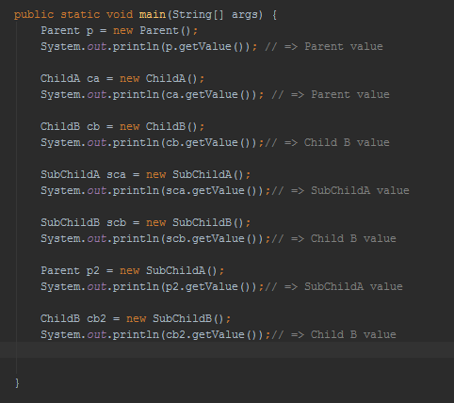
Cast et Transtypage
Exercice 3 : Révisions du polymorphisme
Notes:
M SM E CP SM

Slide 18

Partie 2 :
Les énumérations

Slide 19
Les énumérations
Il existe 4 types de structures en Java :
Les classes (déjà vu)
Les interfaces (déjà vu)
Les enums
Les annotations (hors cours)
Une énumération est un type de données particulier, dans lequel une variable ne peut prendre qu'un nombre restreint de valeurs.
Ces valeurs sont des constantes nommées (e.g : MADAME, MADEMOISELLE, MONSIEUR).

Slide 20
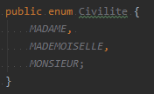
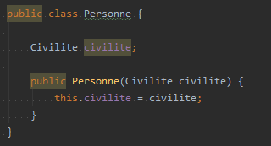
Les énumérations
L’idée est de déclarer une énumération dans un fichier à part (comme une classe) grâce au mot-clef « Enum » dans laquelle on va lister les valeurs possibles :
Il suffit alors ensuite de l’appeler comme une constante statique :

Slide 21

Les énumérations
Une Enum étend la classe Object. Elle dispose donc des méthodes equals, hashCode ainsi que toString, qui est déjà surchargée.
Les éléments dans des Enums sont des singletons.
On peut donc les comparer sans danger grâce à l’opérateur « == ».

Slide 22
Les énumérations
Les éléments d’une énumération sont ordonnés. On peut récupérer leur index grâce à la méthode ordinal().
La méthode compareTo() compare les numéros d'ordre de deux éléments énumérés : Si le premier élément est placé avant le deuxième dans la liste, alors l'entier retourné est négatif, sinon il est positif.

Slide 23
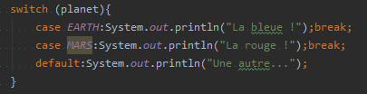
Les énumérations
La méthode values() permet de récupérer toutes les valeurs d’une énumération dans un tableau.
La structure switch/case est également permise sur une enum :

Slide 24
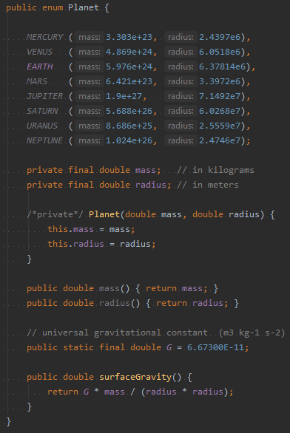

Les énumérations
Enfin, il est possible que les éléments d’une Enum soient des objets. Dans ce cas, il faut définir la structure des objets à la suite de l’énumération, ainsi que définir un constructeur (privé) pour cette dernière :
Enumération
Structure + Constructeur
Méthodes

Slide 25
Les énumérations
Exercice 1 : Créer une énumération contenant les différents jours de la semaine
Exercice 2 : Pour chaque jour, lui associer un booléen pour définir si c’est (ou non) un jour de weekend. Associez-lui également un smiley qui correspond à la tête que vous faites ce jour là.
Exercice 3 : Faire une boucle sur la totalité des jours et pour chaque jour, afficher son nom et s’il est ouvré ou non, et le smiley associé.
Exercice 4 : Vérifier que jeudi se trouve avant samedi.

Slide 26

Partie 3 :
L’API String

Slide 27
L’API String
Le langage Java est très bien fourni en terme d’API. La totalité de la documentation de Java 8 se trouve ici :
https://docs.oracle.com/javase/8/docs/api/
C’est ce qu’on appelle la Javadoc !
*API = Application Programming Interface

Slide 28
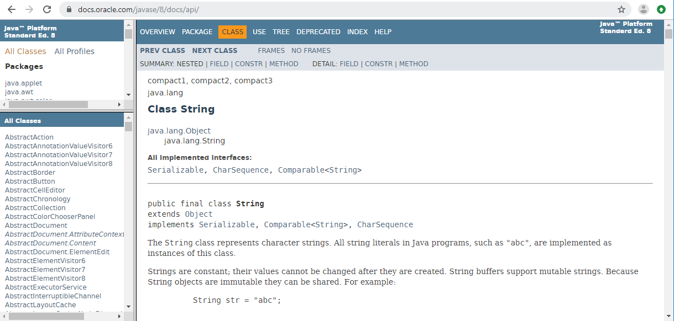
L’API String

Slide 29
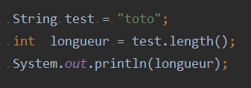
L’API String
Rappel : Comme la classe String est un objet (et non un type primitif), il est donc possible d’appeler des méthodes directement sur instances :

Slide 30
L’API String
La classe String possède « quelques » méthodes utiles…
On compte parmi celles-ci :
char charAt(int i)
boolean contains(String s)
boolean endsWith(String s) / boolean startsWith(String s)
boolean equals(Object o)
int indexOf(String s)
int length()
String replace(String target, String replacement)
String subString(int debut, int fin)
String valueOf(typePrimitif t)
int compareTo(String s)

Slide 31
L’API String
Focus sur la comparaison :
Les comparaisons en Java se font de la manière suivante
a.compareTo(b)
Cette méthode renvoie un entier :
Si a<b, la méthode renvoie -1
Si a = b, la méthode renvoie 0
Si a > b, la méthode renvoie 1

Slide 32
L’API String
Exercice 1 : Ecrire une méthode qui transforme une chaîne de caractère en majuscule.
Exercice 2 : Ecrire une méthode qui compte le nombre de caractère « a » dans une phrase.
Exercice 3 : Ecrire une méthode qui transforme tout les caractères « a » en « 4 ».
Exercice 4 : Ecrire une méthode qui supprime les caractères compris entre le 5eme et le 10eme caractère.

Slide 33
L’API String
Exercice 5 : Ecrire une méthode qui transforme un entier (primitif) en String.
Exercice 6 : Ecrire une méthode qui transforme un String en entier (primitif).
D’après-vous, où s’attendrait-on à trouver les méthodes relatives aux entiers? Ou aux flotants?

Slide 34

Partie 4 :
L’API Collection

Slide 35
L’API Collection : Principes
Quelles sont les différentes structures de données que vous connaissez?
Dictionnaire
Map
Clef-valeur
File
Sac
Vecteur
Tableau
Queue
Arbre
Tas
Liste-chaînée

Slide 36
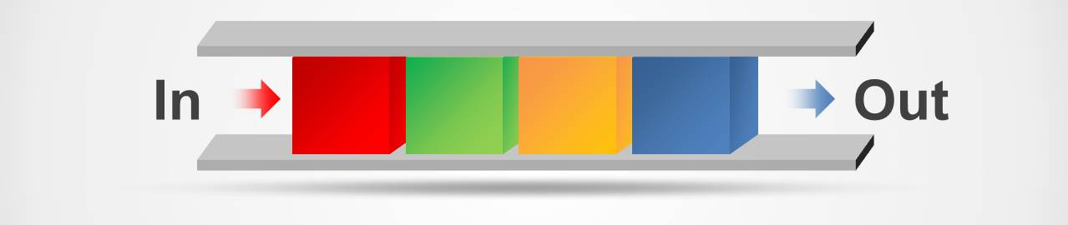
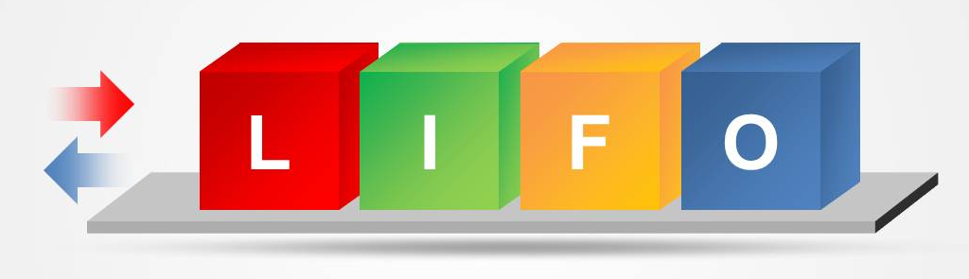
L’API Collection : Principes
First In First Out ➔ File d’attente
Last In First Out ➔ Pile

Slide 37
L’API Collection : Principes
Un peu de vocabulaire : Connaissez-vous la différence en ordonné et trié?
Ordonné : L’ordre des éléments se fait en fonction de leur ordre d’insertion (c’est un abus de langage)
Trié : L’ordre des éléments se fait en fonction d’un critère de tri (ordre naturel, alphabétique etc…)

Slide 38
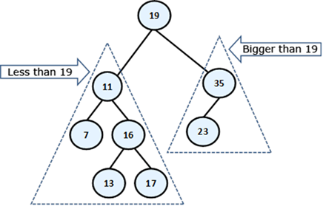
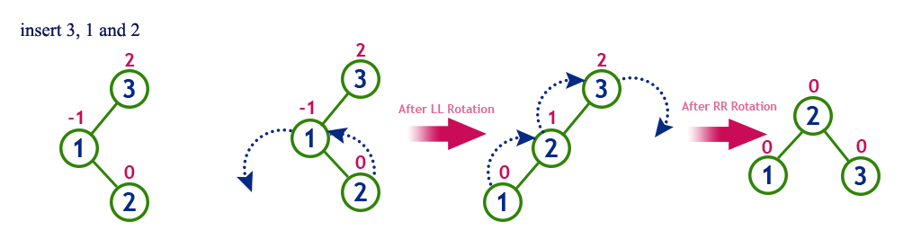
L’API Collection
Arbre binaire :
Par définition un arbre binaire est trié. S’il est équilibré, la recherche se fait avec une complexité de log(n)
L’insertion et la suppression peuvent engendrer des rééquilibrages d’arbre. Elles sont donc plus coûteuses
Un arbre est non-ordonné.

Slide 39

L’API Collection
Liste chaînée :
Une liste chaînée est une liste avec un pointeur sur l’élément suivant
(et doublement chaînée, si il y a également un pointeur vers le précédent) :
Une liste chaînée conserve son ordre d’insertion (ordonnée), mais n’a pas d’ordre de tri (non-triée).
L’avantage d’une liste chaînée se trouve dans la vitesse d’insertion et de suppression.
Element1
Element2
Element3
Element
Element4

Slide 40
L’API Collection
Revenons au Java !
Il faut bien différencier :
La structure = Ce qu’elle fait, le QUOI ?
Son implémentation = Le COMMENT ?

Slide 41
L’API Collection
En Java, toutes* les collections implémentent l’interface « Collection ».
Les opérations communes à toutes les collections sont basique :
Ajouter/retirer des objets, un par un ou par paquets (taille dynamique)
Tester si un objet appartient à cet ensemble
Déterminer le cardinal de cet ensemble
Effacer le contenu
De plus, toute collection implémente « iterable », ce qui permet de balayer l’ensemble de ses objets (mais sans en garantir l’ordre)
*A l’exception de « Map »

Slide 42
L’API Collection
Et concrètement ?
Ajouter des objets : add(element) / addAll(elements)
Retirer des objets : remove(element) / removeAll(elements)
Tester l’appartenance : contains(element) / containsAll(elements)
Déterminer le cardinal de cet ensemble : size()
Effacer le contenu : clear()

Slide 43

L’API Collection
Le besoin d’itérer sur une collection est un besoin fréquent.
Pour cela, Java a mis en place une boucle simplifiée pour itérer sur n’importe quel objet implémentant « iterable » :
Note : Il n’y a pas d’indice de boucle dans ce type de boucle
Type et nom de l’élément courant
Nom de la variable sur laquelle on itère

Slide 44
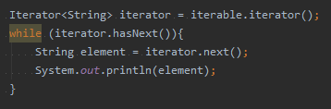
L’API Collection
Il est aussi possible d’utiliser une boucle while :
La commande iterator.next() renvoie l’objet courant et passe au suivant.

Slide 45
L’API Collection
En Java, il y a 4 structures (interfaces) importantes :
Set
List
Queue
Map
Chacune de ces structure possède plusieurs implémentations qui leur donneront (ou non) des propriétés ou des performances supplémentaires.

Slide 46
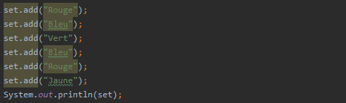
L’API Collection
Le Set est une collection non ordonnée. Cette collection ne permet pas d’insérer de doublons.
Il n’est pas possible d’accéder à un élément directement autrement qu’en itérant sur la totalité du Set.

Slide 47
L’API Collection
Les différentes implémentations sont :
HashSet : Implémentation grâce à une HashMap = Pas d’ordre de tri
LinkedHashSet : Implémentation grâce à une LinkedList = Conserve l’ordre d’insertion
Pour ces deux implémentations, c’est la méthode hashCode() qui est utilisée pour déterminer si deux éléments sont « égaux »
TreeSet : Les éléments sont stockés dans un arbre qui utilise l’ordre naturel (ou un comparateur passé en paramètre)

Slide 48
L’API Collection
L'interface List modélise une liste indexée par des entiers.
Lorsque l'on ajoute un objet à une liste, il prend un numéro d'ordre, géré par la liste.
Lorsque l'on en retire un, il est de la responsabilité de l'implémentation de la liste de conserver une numérotation cohérente.
On peut donc toujours demander le n-ième élément d'une liste.

Slide 49
L’API Collection
Par défaut, l’insertion d’un élément s’effectue en fin de liste. Si on fait une demande d’insertion (ou de suppression) à un index précis, elle décale ses index.
0
1
2
3
4
« Rouge » « Vert » « Bleu » « Jaune » « Orange »
add(« Violet », 3)
« Rouge » « Vert » « Bleu » « Violet » « Jaune » « Orange »
0
1
2
3
4
5

Slide 50
L’API Collection
Les différentes implémentations sont :
ArrayList : Utilise une implémentation grâce à un tableau (array). Rapide en lecture.
LinkedList : Est implémenté grâce à une liste doublement chaînée. Rapide en écriture.
Ces deux structures sont ordonnées mais non-triées
Il n’existe pas d’implémentation de liste triée

Slide 51
L’API Collection
La Queue est une interface permettant de simuler une file d’attente.
Java ajoute également la possibilité d’une double ending queue (DeQueue), qui est une file possédant deux extrémités.

Slide 52
L’API Collection
Les différentes implémentations sont :
LinkedList (encore!) qui implémente les méthodes imposées par l’interface Queue
ArrayDeque, dont l’implémentation est basée sur un tableau
Ces deux implémentations sont ordonnées
PriorityQueue, dont l’ordre de sortie se fait en fonction d’un comparateur donné (ou de l’ordre naturel par défaut)
Cette implémentation peut être considérée comme triée

Slide 53

L’API Collection
La Map est une collection au sens sémantique, mais d’implémente pas l’interface collection.
Elle est l’implémentation d’un mécanisme de dictionnaire (clef/valeur).

Slide 54
L’API Collection
Les méthodes principales de l’API map sont :
Ajouter/retirer des paires clef/valeur, un par un ou par paquets (taille dynamique)
Tester si un une clef ou une valeur est présente
Récupérer un set des clef ou la liste des valeurs
Déterminer le cardinal de cet ensemble
Effacer le contenu
NB : Pas défaut, une map n’est pas itérable. Par contre, on peut récupérer le set de ses clefs et itérer dessus.
Pas défaut, une map n’est ni triée, ni ordonnée !

Slide 55
L’API Collection
Et concrètement?
Ajouter une/des entrée(s) : put(key, value) / putAll(map)
Retirer une entrée : remove(key) / remove(key, value)
Tester si un une clef est présente : containsKey(key)
Tester si une valeur est présente : containsValue(value)
Récupérer un set des clef : keySet()
Récupérer la collection des valeurs : values()
Déterminer le cardinal de cet ensemble : size()
Effacer le contenu : clear()

Slide 56
L’API Collection
Les implémentations d’une Map sont les suivantes :
HashMap : Implémentation basique d’une map. Elle se sert du hash (méthode hashCode()) des clefs pour indexer les éléments. Il n’y pas pas d’ordre ni de tri.
LinkedHashMap : Est une extension de la HashMap. La liste des entrée de la map est ordonnée via une LinkedList.
TreeMap : Les éléments de la map sont stockés dans un arbre. Cette implémentation de map peut donc être considérée comme triée.

Slide 57
L’API Collection
<Iterable>
<Collection>
<List>
<Set>
<Queue>
<Map>
ArrayList
HashSet
LinkedList
HashMap
LinkedList
LinkedHashSet
ArrayDequeue
LinkedHashMap
TreeSet
PriorityQueue
TreeMap

Slide 58


L’API Collection
Collection | Ordonnée | Triée | Doublons
ArrayList
LinkedHashMap
TreeSet
PriorityQueue
HashSet
HashMap
LinkedList
ArrayDequeue

Slide 59
L’API Collection
Collection | Ordonnée | Triée | Doublons
ArrayList
LinkedHashMap
TreeSet
PriorityQueue
HashSet
HashMap
LinkedList
ArrayDequeue

Slide 60
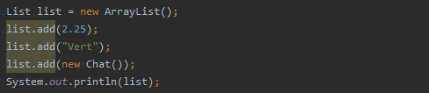

L’API Collection
Bonne nouvelle! On peut insérer n’importe quel type d’objet dans une collection :
Mauvaise nouvelle! A la lecture, on ne sait pas de quel type d’objet il s’agit :

Slide 61

L’API Collection
Pour palier à cette problématique, on peut utiliser un cast :
Le problème avec cette méthode est double :
L’utilisateur (en lecture) de la liste est dépendant de celui qui la remplit
Il n’y a pas de possibilité de savoir à l’avance quels sont les types d’objets de la liste

Slide 62
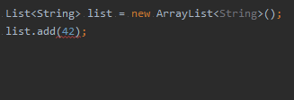


L’API Collection
Pour palier à cette problématique, Java 5 introduit le concept de « generics ».
Cette fonctionnalité permet de typer une liste, permettant à l’avance de :
Limiter le type d’objets insérable dans la liste
Prévoir le type d’objet à la lecture
NB : On ne peut pas mettre de type primitif dans un generic

Slide 63
L’API Collection
La notation se fait entre <chevrons> après le type de la collection.
Depuis Java 7, il n’est plus nécessaire de rappeler le generic après l’opérateur new. Il suffit de mettre des chevrons vides. On appelle cet opérateur le « diamond operator » :
redondant

Slide 64

L’API Collection
Pour le cas particulier des Map, il faut annoncer deux types :
Le type des clefs / Le type des valeurs
NB : La clef devrait être d’un type immutable

Slide 65
L’API Collection
En plus des méthodes présentes pour chaque type de collection, il existe la classe « Collections » contenant un certain nombre de méthodes utilitaires.
Par exemple :
Le tri de listes
Rendre ses listes non modifiables
Mélanger une liste
Trouver le minimum/maximum
Remplir une liste avec des copies d’un même élément
Compter le nombre d’occurrence d’un élément
Etc…
N’hésitez pas à consulter la javadoc !

Slide 66
L’API Collection
Exercice 1 : Faire une liste de chaîne de caractères et y ajouter quelques éléments.
Exercice 2 : Faire une méthode pour afficher cette liste d’éléments.
Exercice 3 : Trier cette liste d’élément.
Exercice 4 : Faire les mêmes exercice en utilisant une collection triée (par définition).
Exercice 5 : Modéliser un tableau à deux dimensions avec une implémentation de l’interface List.

Slide 67
L’API Collection
Exercice 6 : Créer un objet « Voyageur » identifiable par un numéro de voyageur, un numéro de siège, un nom, et une classe qui peut être « Première/Business/Eco».
Exercice 7 : Créer plusieurs voyageurs et les stocker dans une collection. Le but est de modéliser la file d’attente à l’appel des voyageurs. Les premières sont appelées en premier, puis les business, puis les économies. En cas d’égalité sur leur classe, on les appelle par numéro de siège.
Exercice 8 : Afficher cette collection.

Slide 68

Partie 5 :
L’API NIO

Slide 69
L’API NIO
La lecture/écriture dans les fichiers en Java est un concept assez complexe. Il souffre d’une API vieillissante qui a été réécrite au fil des années.
Il existe donc de nombreux moyens d’effectuer les mêmes actions avec un code plus ou moins compréhensible et plus ou moins performant.

Slide 70

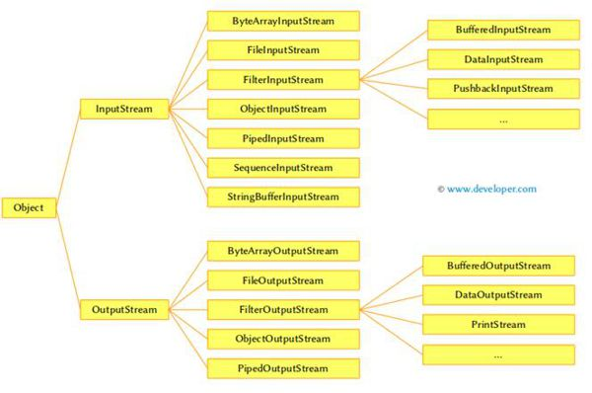
L’API NIO
En Java, il existe 2 APIs qui permettent de manipuler les fichiers :
L’API I/O
L’API NIO & NIO 2 (pour new I/O)
Pourquoi NIO et NIO 2 plutôt que I/O ?
Compliqué !

Slide 71


L’API NIO
Programme Java
Dans la nomenclature Java, on se positionne du point de vue du programme :
InputStream entre dans le programme, il est dédié à la lecture
OutputStream sort du programme (et donc écrit dans un fichier)
Un flux ouvert consomme potentiellement de la ressource et peut bloquer en lecture/écriture certains fichiers. Il doit être fermé après utilisation !
InputStream
OutputStream
Fichier(s)
File/Path

Slide 72
L’API NIO
Un fichier en Java est représenté par un Objet sur lequel on va exécuter des actions.
Un objet fichier peut à la fois représenter :
Un fichier physique
Un répertoire physique
Un chemin relatif ou absolu
Un lien symbolique

Slide 73
L’API NIO
Dans l’api NIO, cet objet-fichier est symbolisé par l’interface « Path ».
Il représente un élément du système de fichiers « FileSystem ».
Il est stocké dans un système de stockage « FileStorage ».
Le tout manipulé grâce à des méthodes statiques des classes « Files » et « Paths » et « FileSystems ».

Slide 74
L’API NIO
La manière de traiter les fichiers est différente selon les OS.
Pour cette raison, Path est une interface. Il existe plusieurs implémentations de cette interface en fonction du système de fichier sur lequel on se trouve.
On ne peut donc pas créer d’instance avec le mot-clef « new ».
C’est la classe Paths qui nous permet de créer un nouveau Path sans avoir à se soucier du type de l’implémentation.

Slide 75

L’API NIO
Pour créer un nouveau Path :
Ce morceau de code indique que l’on crée en mémoire un lien vers un fichier « potentiel ». (Ici on utilise un chemin relatif)
La classe « Path » ne contient pas d’opération sur les fichiers, mais que sur le chemin :
getParent()
toAbsolutePath()
startsWith()
etc…

Slide 76
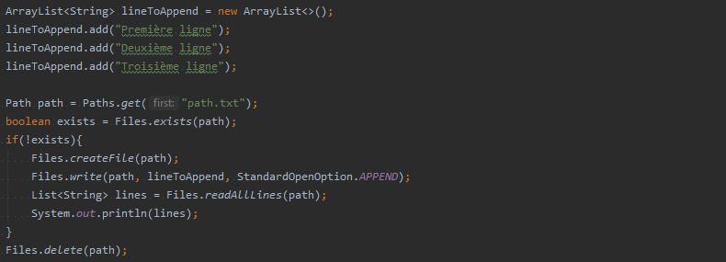
L’API NIO
Pour effectuer des manipulations de fichiers, on passe par les méthodes statiques de la classe Files

Slide 77
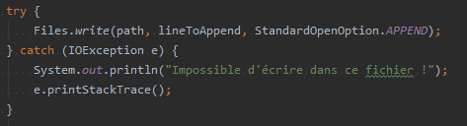
L’API NIO
Attention ! Les méthodes de la classe Files sont souvent sujettes à jeter des exceptions.
Par exemple : il est impossible d’écrire dans un fichier qui n’existe pas.
Pour ce faire, on utilise le mécanisme try/catch pour attraper les éventuelles exceptions :

Slide 78
L’API NIO
Il y a 65 méthodes dans la classe Files, voici quelques méthodes utiles :
copy / move
createFile / createDirectory / createDirectories
createTempFile / createTempDirectory
delete / deleteIfExist
exists / isDirectory
lines / readAllLines
write
Plus d’info sur la doc officielle : https://docs.oracle.com/javase/8/docs/api/

Slide 79
L’API NIO
Point d’attention : La méthode « readAllLines » charge la totalité du fichier en mémoire. Ce qui peut être problématique…
La lecture d’un gros fichier doit être traité différemment. Il faut lire le fichier ligne par ligne.
Voici un exemple d’implémentation avec l’API I/O et la classe « BufferedReader »

Slide 80
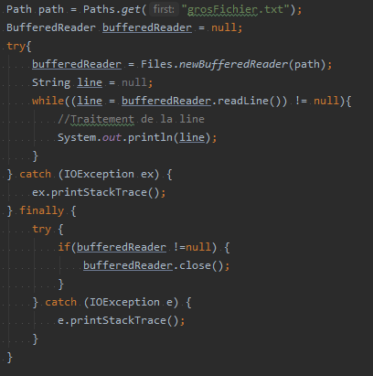
L’API NIO
Ouverture du flux
Lecture du flux
(utilisation d’une affectation au sein d’un while)
Traitement de la ligne
Fermeture du flux
Gestion d’exception à la fermeture

Slide 81
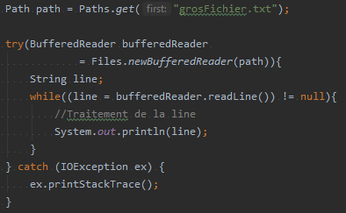
L’API NIO
Depuis Java 7, il existe la fonctionnalité « try-with-resources », qui ferme automatiquement toute ressource implémentant l’interface « Closeable »

Slide 82
L’API NIO
Exercice 1 : Créer un fichier texte et collez-y les paroles de votre chanson préférée (ou votre livre, ou votre article Wikipédia préféré, ça marche aussi)
Exercice 2 : Développer une méthode qui permet de compter l’occurrence de chaque mot
Exercice 3 : Ecrire ces informations dans un fichier « occurrence.txt »
Exercice 4 : Ecrire en fin de fichier le total du nombre de mots
Exercice 5 : Développer une méthode qui trouve le mot le plus présent dans votre texte. En cas d’égalité, renvoyez la liste des mots les plus présents

Slide 83

Pour aller plus loin…

Slide 84
Pour aller plus loin
Voici les chapitres que vous pouvez étudier pour aller plus loin :
Les annotations
Les blocs statiques
Les classes avec des generics
L’API I/O (avancée)
Les expressions régulières
L’introspection
Le multithread et la programmation concurrente
Les APIs Java 8
Stream
Optional

Slide 85
Conclusion

Slide 86
Conclusion
Félicitations !
Vous avez survécu aux APIs Java !
A ce stade, vous savez :
Faire du cast et du transtypage
Utiliser des énumérations
Lire et utiliser une Javadoc, ce qui vous ouvre grandement les portes du langage !
Manipuler des chaînes de caractères
Utiliser les APIs Collection intelligemment
Lire et écrire dans un fichier

Slide 87
Conclusion
Pour réviser (ou aller plus loin) :
http://blog.paumard.org/cours/java/
http://blog.paumard.org/cours/java-api/
Exercices :
https://www.codewars.com/kata/5667e8f4e3f572a8f2000039
https://www.codewars.com/kata/54ff3102c1bad923760001f3
https://www.codewars.com/kata/554b4ac871d6813a03000035
https://www.codewars.com/kata/57cebe1dc6fdc20c57000ac9
https://www.codewars.com/kata/54c27a33fb7da0db0100040e
https://www.codewars.com/kata/54ba84be607a92aa900000f1
https://www.codewars.com/kata/5656b6906de340bd1b0000ac

Slide 88

Conclusion

